Slide 1

Rentrée L1 Double Diplôme Mathématiques,Physique et Sciences pour l’Ingénieur
Lundi 01/09/2025

Slide 2
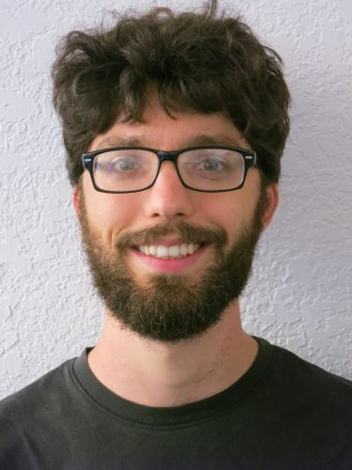
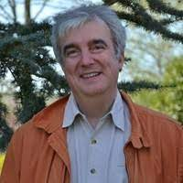
L1 : informations essentielles
Responsables LDD :
Alix Deleporte, alix.deleporte@universite-paris-saclay.fr
Patrice Hello, patrice.hello@universite-paris-saclay.fr
Secrétariat (MP-MI+LDD) : Laetitia Duquenet , pièce 29, RdC B336.
Laetitia.duquenet@universite-paris-saclay.fr
Interlocutrice pour toutes infos importantes/urgentes, EdT, justificatifs
d’absence (original à déposer sous les 48h après votre retour sur le campus) etc…
Communication directe ou par mail (ou sur ecampus) + panneaux d’affichage.
Vous aurez tous une adresse prenom.nom@universite-paris-saclay.fr
A consulter régulièrement.

Slide 3
L1 : informations essentielles
A faire (si pas déjà fait) :
Activation adonis (email)
Activation ecampus (espaces de travail partagés)
Toutes les infos utiles sont sur ecampus !!!
EDT, plannings, MCC…
Ecampus commun L1 MP+ LDD1 MPSI, LDD1 MI …
Dossier spécifique pour tout ce qui nous concerne exclusivement
(infos propres, UEs spécifiques …) :
«Informations et documents spécifiques LDD MPSI»
Inscription pédagogique (en ligne sur ecampus)
À faire le plus vite possible.

Slide 4
L1 : informations essentielles
TEST D’ANGLAIS (OBLIGATOIRE)
Prévoir au plus 1h pour le faire, au plus tard le jeudi 4 septembre 23h59
Si souci => sylvaine.perrichot@universite-paris-saclay.fr
TEST DE POSITIONNEMENT (OBLIGATOIRE AUSSI)
A faire en ligne (voir sur ecampus) vendredi 5 septembre
Si souci => marie-joelle.ramage@universite-paris-saclay.fr
CHOIX OPTION
1 option à choisir au S1 (voir sur ecampus)
Le choix doit être fait rapidement !!! (cette semaine)
MCC+Contrat pédagogique à signer au secrétariat dès que possible.

Slide 5
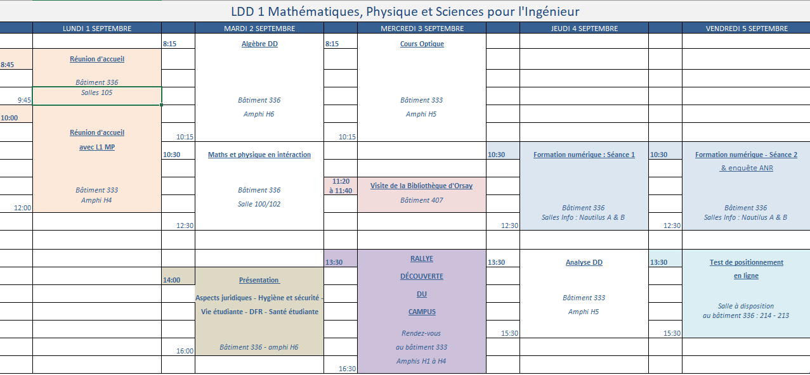
Semaine de la rentrée

Slide 6
Licence DD Maths, Physique et
Sciences pour l’Ingénieur
Licence Double Diplôme = 1 diplôme de licence + 1 second diplôme (« DU »)
240 ECTS sur 3 ans : 180 ECTS pour la Licence+60 ECTS pour le DU
Parcours unique pour L1 et L2
4 parcours possibles en L3
Parcours maths&physique
Parcours maths (L3 et Magistère Maths Fondamentales et Appliquées)
Parcours physique (L3 et Magistère Physique Fondamentale)
Parcours sciences de l’ingénieur (en construction)

Slide 7
L1 : organisation de l’année
Fonctionnement effectif par semestres (S1 et S2 pour le L1).
Un semestre est composé de diverses UE de poids variés en ECTS.
Pour mémoire, (en gros) 1 ECTS ⬄ 10h d’enseignement.
Les UE sont regroupées en « blocs ».
Licence : bloc maths / bloc physique / bloc transverse (60 ECTS)
DU (20 ECTS)
Les blocs fondamentaux (et le DU) ne sont pas compensables entre eux
=> Il faut valider TOUS les blocs (i.e. note globale de chaque bloc ≥ 10).
Les UE au sein d’un bloc sont compensables. Une UE est validée si ≥ 10.
Validation d’une UE : CC, partiel(s), examen, (+TP).
Examens (et TPs) : obligatoires (sinon « défaillant(e) »).
Seconde session pour pallier les accidents.

Slide 8
L1 : organisation de l’année
UE de maths mutualisées avec toutes les LDD « Maths-XXX »
UE de physique mutualisées avec le portail MP
+ UE spécifiques
UE spécifiques :
S1 :
Maths et Physique en interaction 3 ECTS Resp. : T. Lefeuvre
Outils et méthodes pour la physique 3 ECTS Resp. : P. Hello
S2 :
Instrumentation 5 ECTS. Resp. : G. Agnus.
Systèmes oscillants 2,5 ECTS. Resp. : P. Hello.
Méthodes numériques 5 ECTS. Resp. : G. Kasperski
Projet 3,5 ECTS. Resp. : Victor Balédent (?)

Slide 9
Réussite L1
En gros : 100% de réussite
(sauf soucis d’ordre médical)
Attention : on ne peut pas redoubler en LDD
(sauf soucis d’ordre médical)

Slide 10
Passage en LDD2 MPSI
Critère (en gros) : moyenne > 12

Slide 11
Débouchés
Masters Paris-Saclay (offre exceptionnellement riche !!!)
Puis éventuellement thèse.
Ecoles
Toutes les écoles recrutent des étudiants de l’université ! Concours spécifiques.
Au niveau du L2 : SupOptique, ENS Lyon, Concours Pass’ingénieurs
Au niveau du L3 : X, Centrales, Mines Ponts, ENSTA, ENS Paris-Saclay, SupOpt etc…
(toutes !!!)
Intégrations via une « passerelle » spéciale pour CentraleSupélec.
Idem pour l’ENSAE (depuis 2022)
Idem pour SupOptique (depuis 2024)
2019 : 2 entrées à l’X, 4 à CentraleSupélec, 1 Mines de Paris, 1 Mines de Nantes.
2020 : 1 X, 1 ENS Lyon, 2+2 CentraleSupélec, 1 Telecom …
2021 : 1 X, 5+2 CentraleSupélec, 1 Centrale Lyon, 1 Centrale Lille …
2022 : 1(3)X, 5+2 CentraleSupélec, 3 ENSAE, 2 Centrale Lyon, 1 Centrale Lille, 1 SupOp …
2023 : 1(+1)X, 8+1CentraleSupélec, 1 ENSAE, Centrale Lyon, Lille, Marseille, Mines,ENSTA…
+en L2 : 1 ENS Lyon+1 SupOp
2024 : 1X, 8+1 CentraleSupélec, 1 ENSAE, 1 Mines Paris, 1ENSTA… +en L2 : 1 ENS Lyon
2025 : 3X, 15 CentraleSupélec, ….

Slide 12
Calendrier 2025/2026
Pas encore fixé (?)
Vacances :
Toussaint quelque jours
Noël : 2 semaines 20/12/2025 – 04/01/2026
Hiver : 1 semaine 28/02-8/03
Printemps : 1 semaine 25/04-03/05
Attention ce ne sont plus les vacances scolaires habituelles !!!

Slide 13

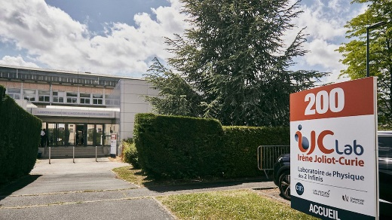
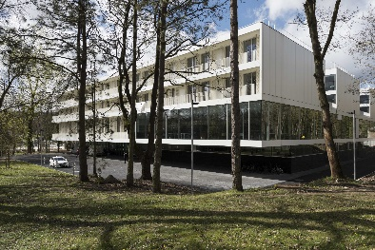
CONTACTS RESPONSABLES
Pour nous contacter :
Privilégier le mail
patrice.hello@universite-paris-saclay.fr IJCLAB, B200, pièce 31.
alix.deleporte@universite-paris-saclay.fr LMO, B307, 2I1.
De votre côté, consultez régulièrement ecampus et
votre mail prenom.nom@universite-paris-saclay.fr
La plupart des supports de cours seront disponibles sur ecampus.
Consultez également les panneaux d’affichage (ou votre mail) en cas de changement d’EdT

Slide 14

TROMBINOSCOPE
Ajouter une photo sur votre profil ecampus.
Le trombinoscope sera généré automatiquement.
Merci !

Slide 15
Attention : rythme accelerando, S1->S2 puis L1->L2
Bonne rentrée …
… et travaillez bien !

